Slide 1


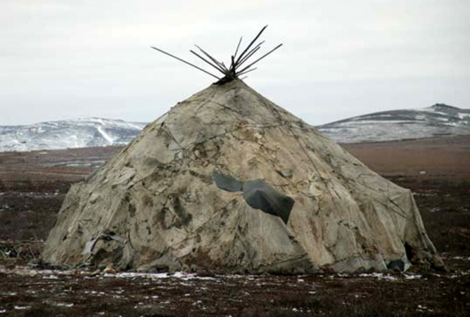
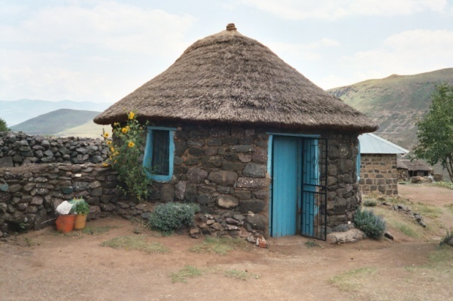
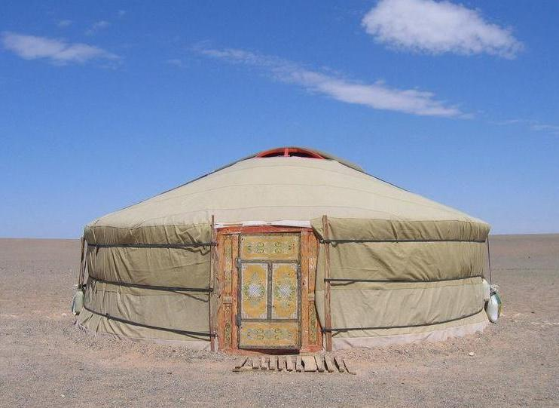
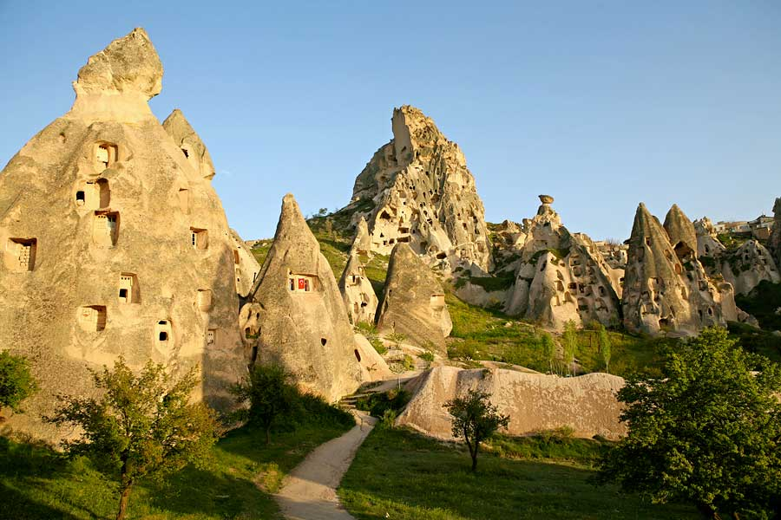
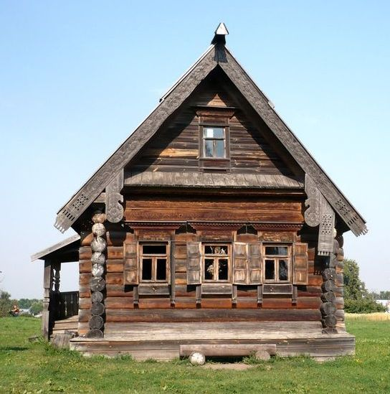
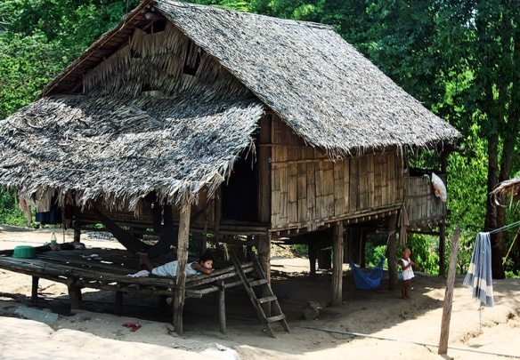
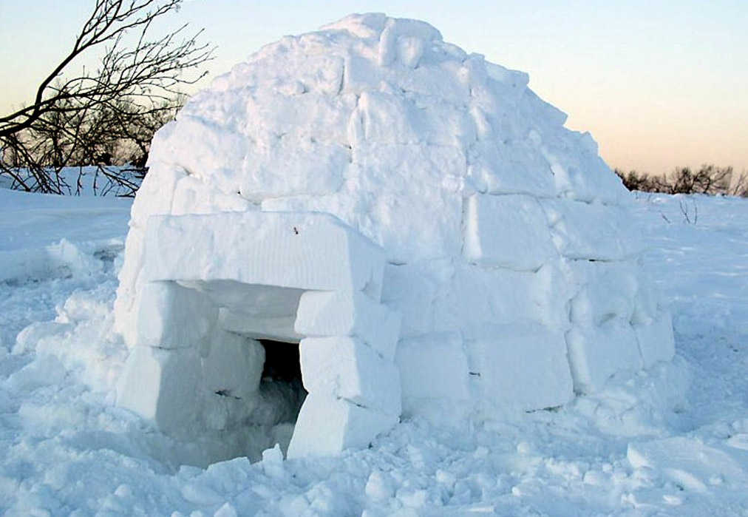
Презентация к комплексному занятию
ДОМА
БЫВАЮТ РАЗНЫе…

Slide 2
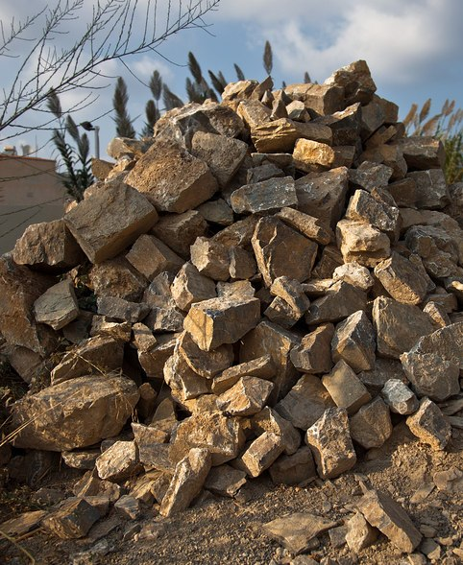
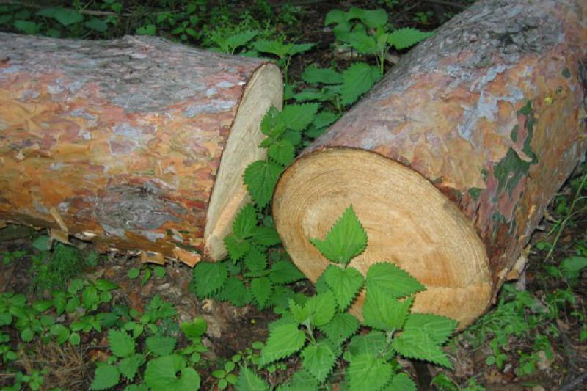
В очень далекие времена дом прежде всего должен был спасать людей от жары и холода, от дождя и ветра, от диких зверей и недоброжелательных соседей. И строили его люди только из того, что им попадалось под руку. Было дерево –строили из дерева. Были камни- строили из камней.

Slide 3

Каменный дом в Африке.
Стены такого дома сложены из камней, а крыша покрыта соломой. Такой дом хорошо сохраняет прохладу, в нём можно спрятаться от жаркого африканского солнца.

Slide 4
Дома- пещеры.
Эти дома выдолблены в скалах и напоминают муравейники.

Slide 5

Хижины из бамбука и тростника.
В Таиланде тепло и по этому местные жители строят свои лёгкие хижины из бамбука и тростника .

Slide 6
Юрта.
Народы живущие в пустыне в основном пастухи передвигаются со своими стадами с одного пастбища на другое. Свои дома они возят с собой. Так как их легко собрать и разобрать, как палатку. Стены юрты покрыты войлоком из шерсти животных.

Slide 7

Яранга.
На дальнем Севере, где бывают сильные морозы, местные жители живут в ярангах. Яранга похожа на юрту, только стены в ней из оленьих шкур. Она так же легко разбирается.

Slide 8
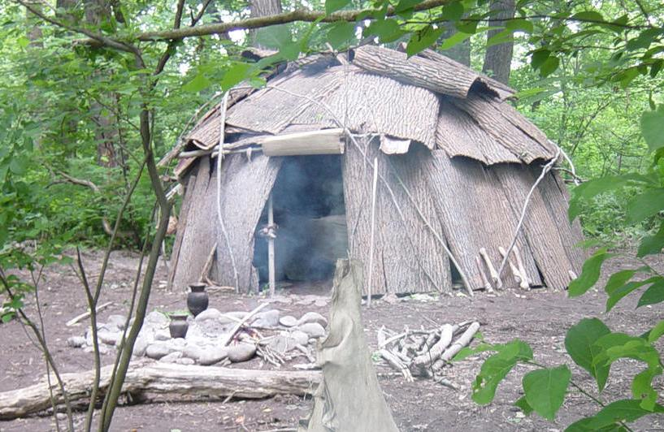
Вигвам.
Индейский вигвам похож на ярангу. Только с верху он покрывается корой деревьев, а изнутри утепляется шкурами животных.

Slide 9
Иглу.
Иглу- это дом из снега. Снежный дом защищает от ветра и непогоды, а внутри для тепла его выстилают звериными шкурами.

Slide 10
Изба.
Давным - давно на Руси крестьяне строили избы из брёвен. Летом в таких домах было прохладно, а зимой тепло. Ближе к холодам избы утепляли, затыкали щели мхом.

Slide 11
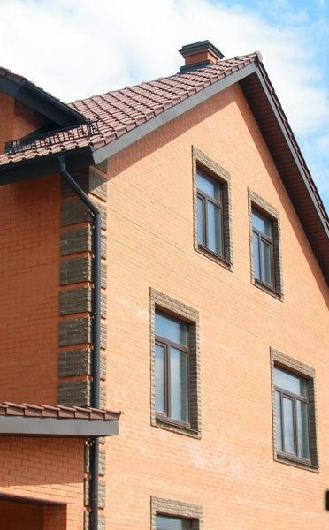
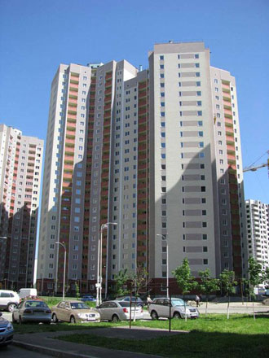
Современные дома строят из кирпича и бетона.

Slide 12
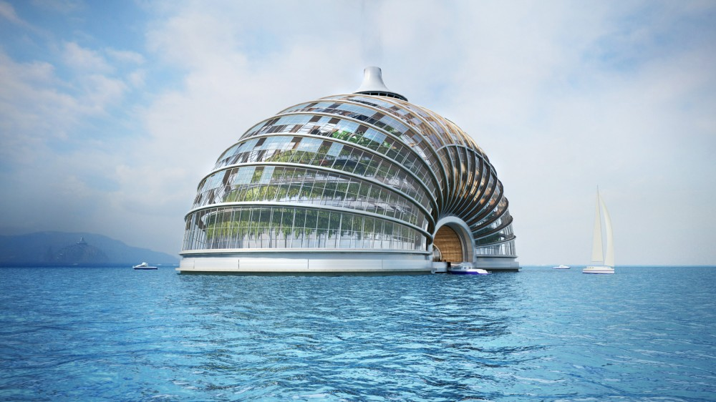
Мы не знаем как будут выглядеть дома в будущем. Может быть так…

Slide 13
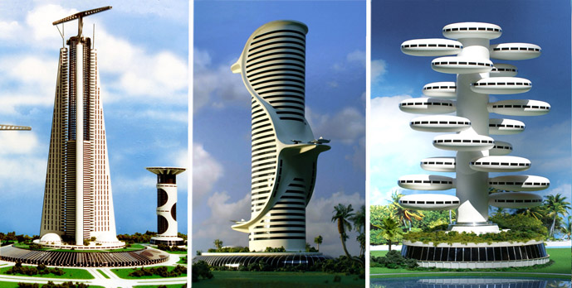
А может быть так…

Slide 14
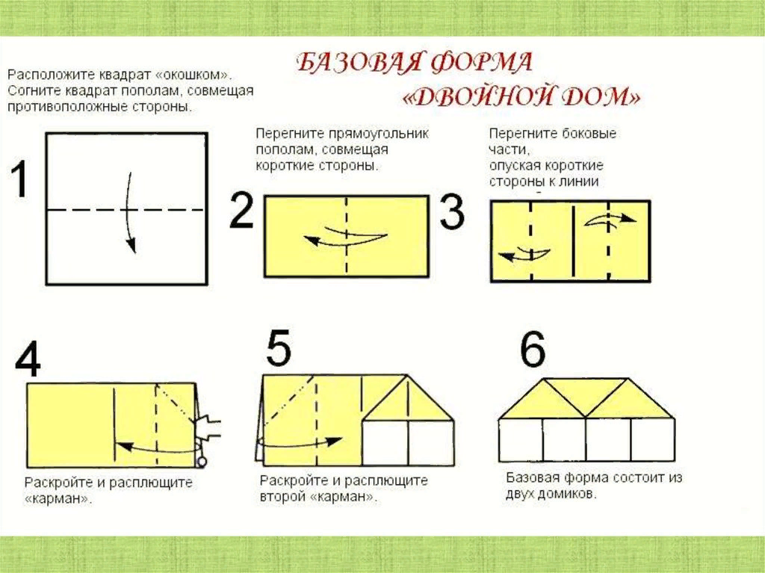

Slide 15
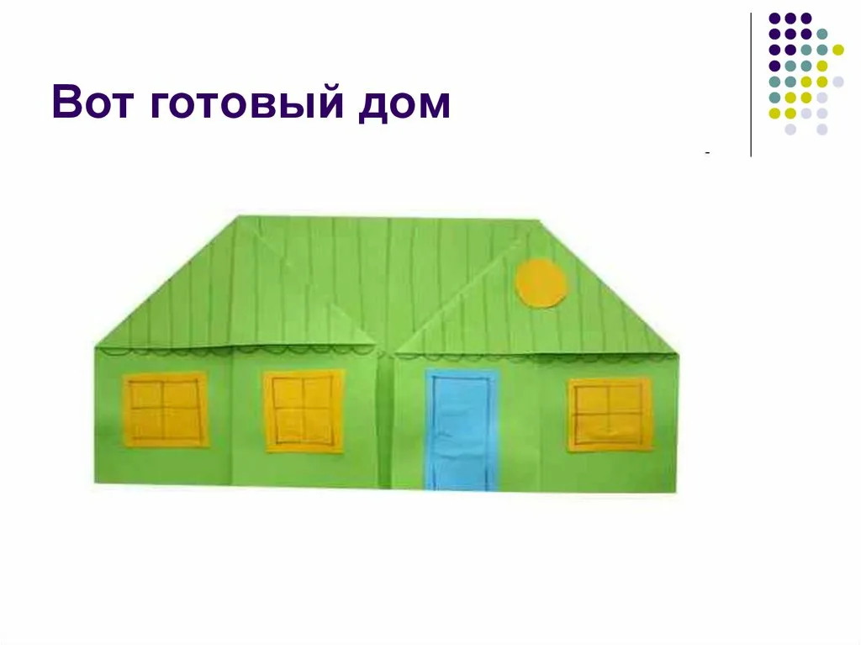
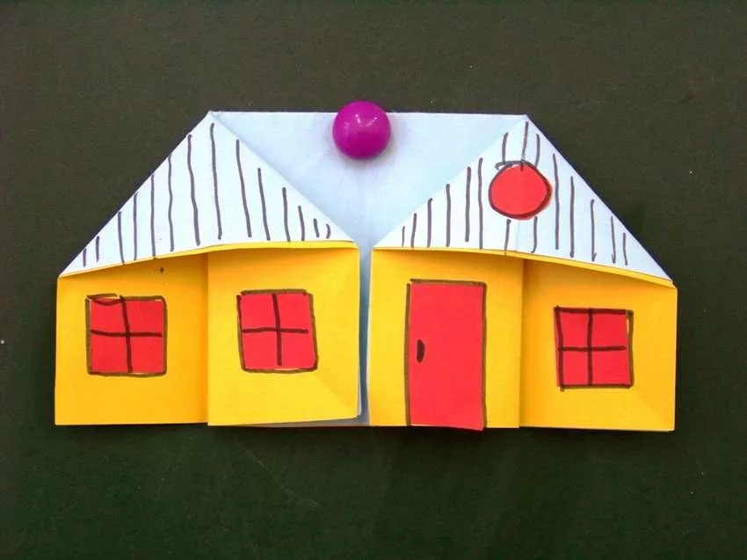


Slide 16
ОБОБЩЕНИЕ:
В каком доме живёте вы? Опишите его.
Из чего он построен?
Сколько в нём этажей?
Сколько в квартире комнат?

Slide 17

Презентацию подготовила
воспитатель второй категории
МДОУ «Детский сад №11 «Теремок»
Горчакова Ольга Викторовна.
В работе использованы фотоматериалы
картинки

Slide 18


